Slide 1
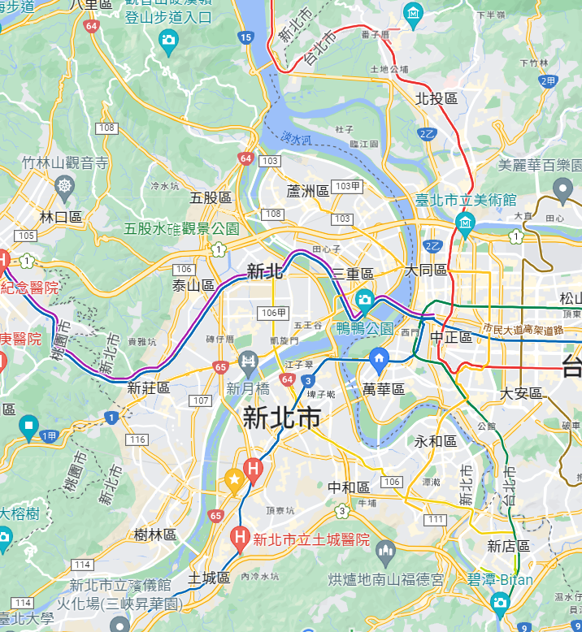
計畫位置圖

Slide 2
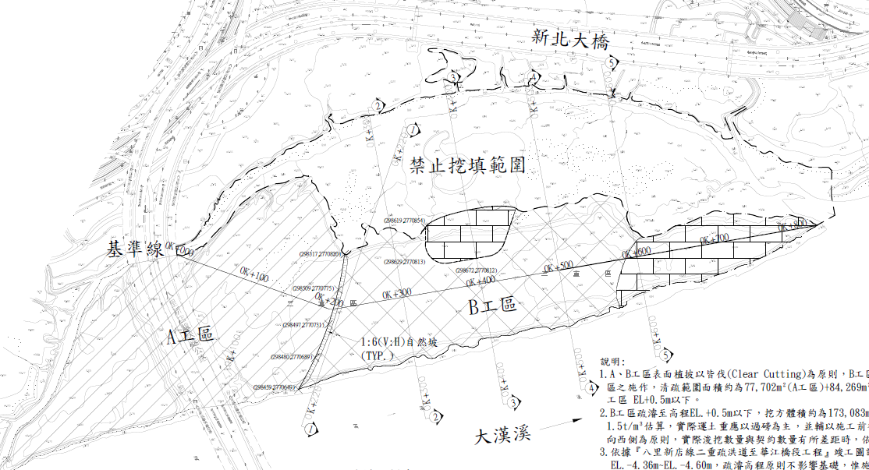
二重疏洪道入口段疏濬實施計畫分期分標示意圖
新北大橋
既有施工便橋
施工終點
四
0K+800
施工終點
0K+700
二
0K+600
0K+400
0K+500
第一期第一標
已施作範圍
三
0K+300
0K+000
0K+100
0K+200
0K-200
0K-100
淡水河
標別 | 里程距 | 疏濬量(萬m3) | 經費(萬元) | 工期(月)
第二標 | 0K+150~0K+300 | 8 | 6,000 | 7
第三標 | 0K-240~0K+000 | 6 | 4,500 | 6
第四標 | 0K+000~0K+150 | 6 | 4,500 | 6

